Slide 1
Dr. Kübra Atalay Kabasakal

Slide 2
BAĞIMSIZ GRUPLARDA T TESTI
Bağımsız Ölçümler Deseni
Her bir uygulama durumu için farklı örneklem kullanılan araştırma yöntemine denir.
Örn: Cinsiyet farkları, Özel okul devlet okulu farkı …
Gruplar arası desen de denir
Bağımsız örneklemler için araştırmada amaç iki evren ortalaması arasındaki farkı değerlendirmektir

Slide 3
Evren 1
(Özellikleri Bilinmiyor)
Evren 2
(Özellikleri Bilinmiyor)
Örneklem 2
Örneklem 1

Slide 4
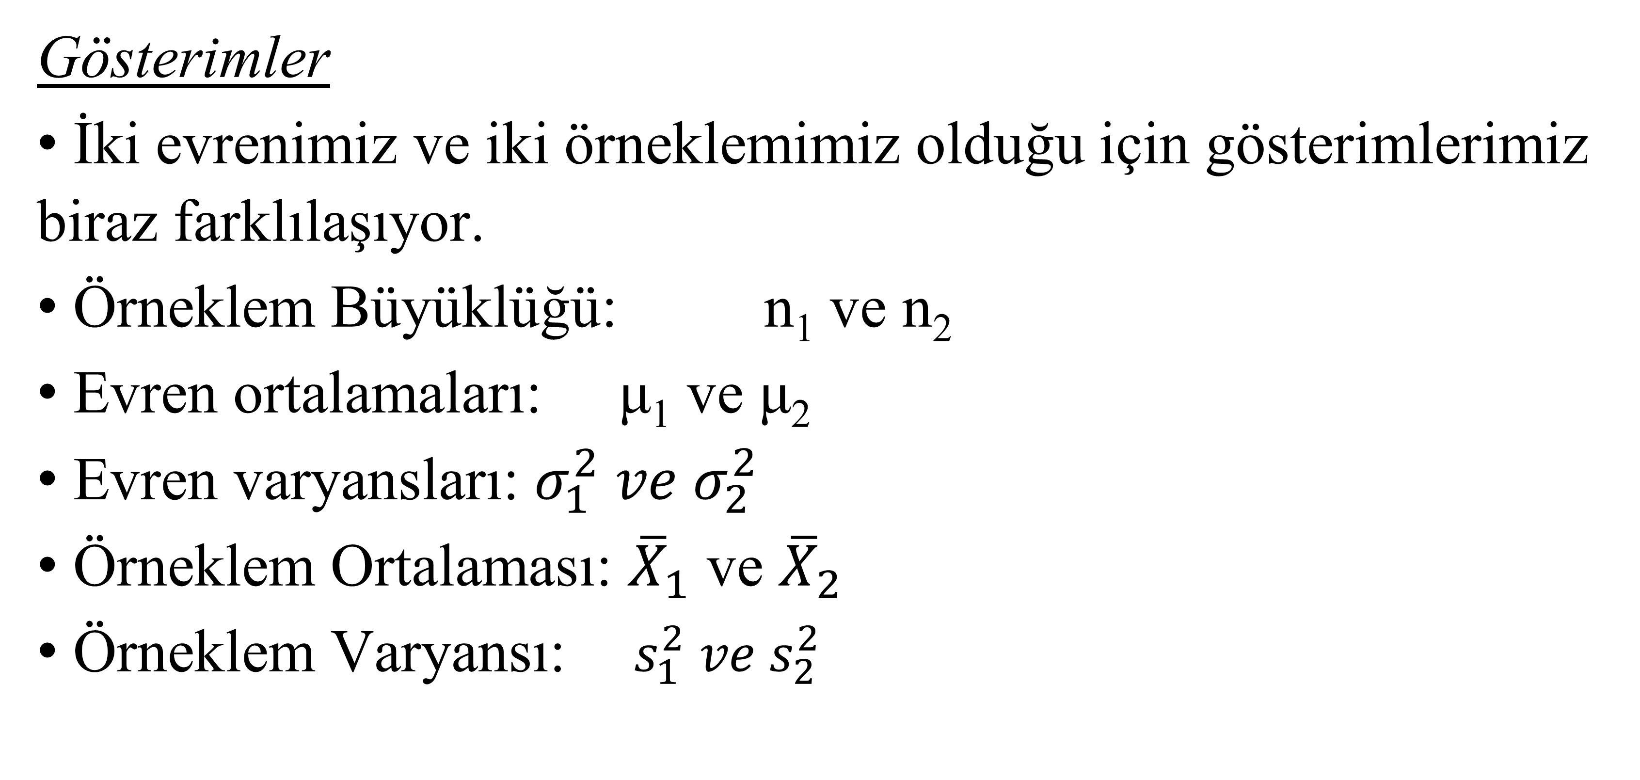
Gösterimler
İki evrenimiz ve iki örneklemimiz olduğu için gösterimlerimiz biraz farklılaşıyor.
Örneklem Büyüklüğü: n₁ ve n₂
Evren ortalamaları: μ₁ ve μ₂
Evren varyansları: $σ_{1}^{2} ve{ σ}_{2}^{2}$
Örneklem Ortalaması: ${\overline{X}}_{1}$ ve ${\overline{X}}_{2}$
Örneklem Varyansı: $s_{1}^{2} ve{ s}_{2}^{2}$

Slide 5
Hipotezlerin Kurulması:
Bağımsız örneklemler için araştırmada amaç iki evren ortalaması arasındaki farkı değerlendirmektir.
H₀: μ₁- μ₂ = 0 (μ₁= μ₂)
H₁: μ₁- μ₂ ≠ 0 (μ₁≠ μ₂)
Karar kuralının belirlenmesi:
Kritik t değeri için kullanılacak olan serbestlik derecesi
sd= sd₁+sd₂ = n₁-1 + n₂ -1 = n₁ +n₂ -2

Slide 6
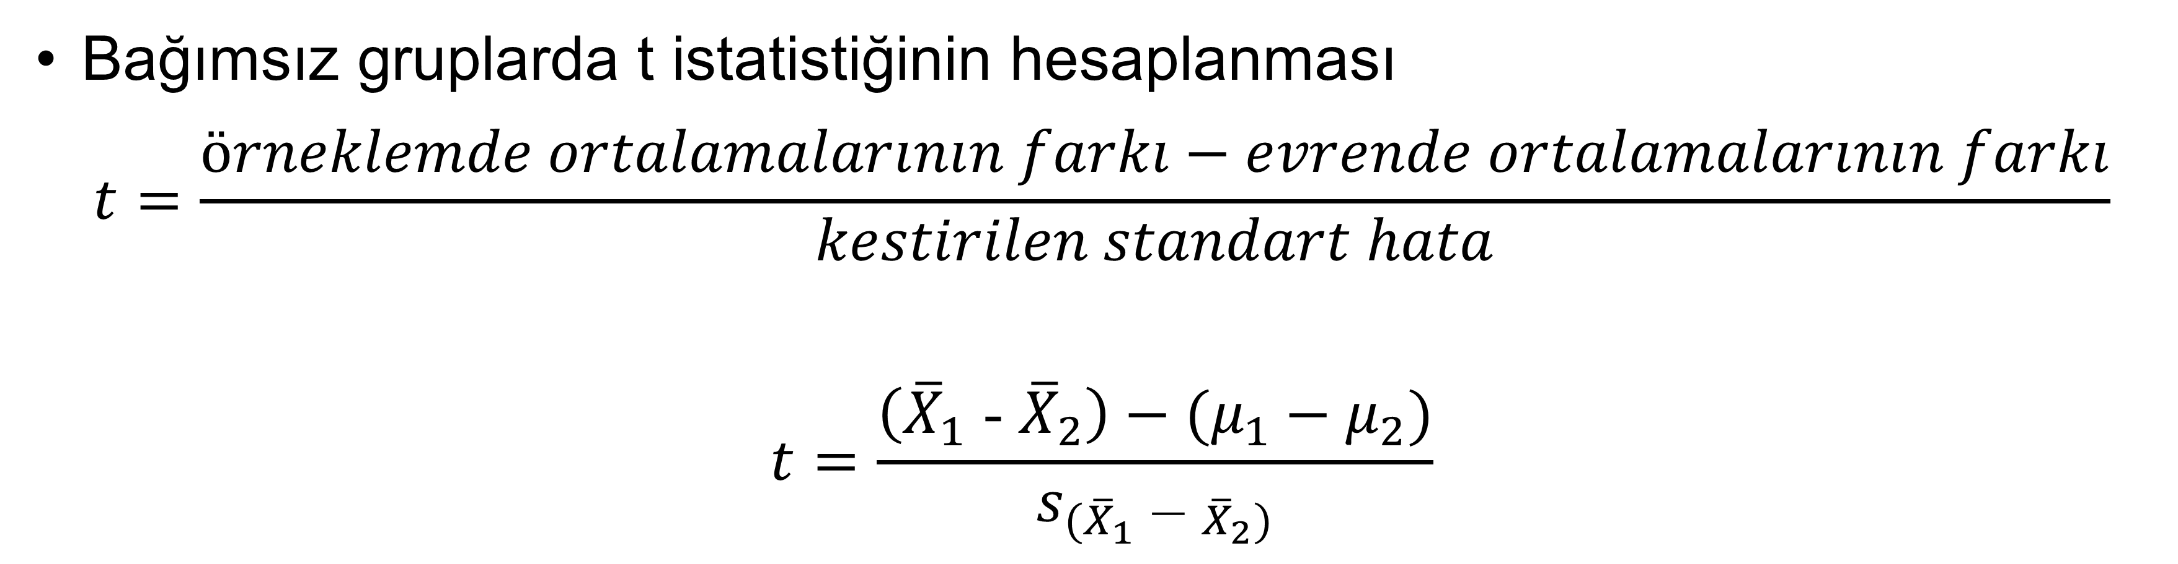
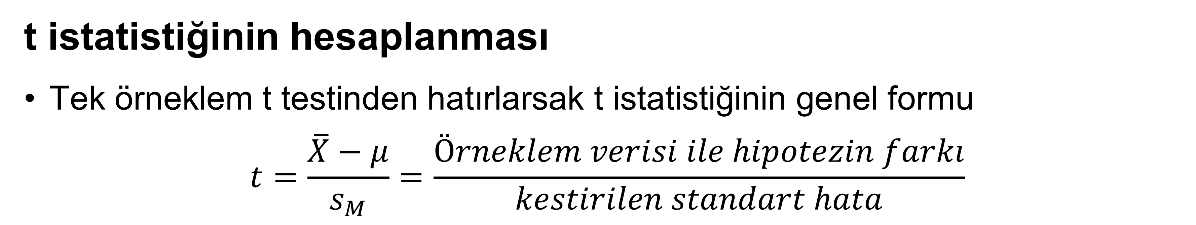
t istatistiğinin hesaplanması
Tek örneklem t testinden hatırlarsak t istatistiğinin genel formu
$$t=\frac{\overline{X}−μ}{s_{M}}=\frac{Örneklem verisi ile hipotezin farkı}{kestirilen standart hata}$$
Bağımsız gruplarda t istatistiğinin hesaplanması
$$t=\frac{örneklemde ortalamalarının farkı−evrende ortalamalarının farkı}{kestirilen standart hata}$$
$$t=\frac{\left({\overline{X}}_{1} \text{−} {\overline{X}}_{2}\right)−(μ_{1}−μ_{2})}{s_{({\overline{X}}_{1} \text{−} {\overline{X}}_{2})}}$$

Slide 7
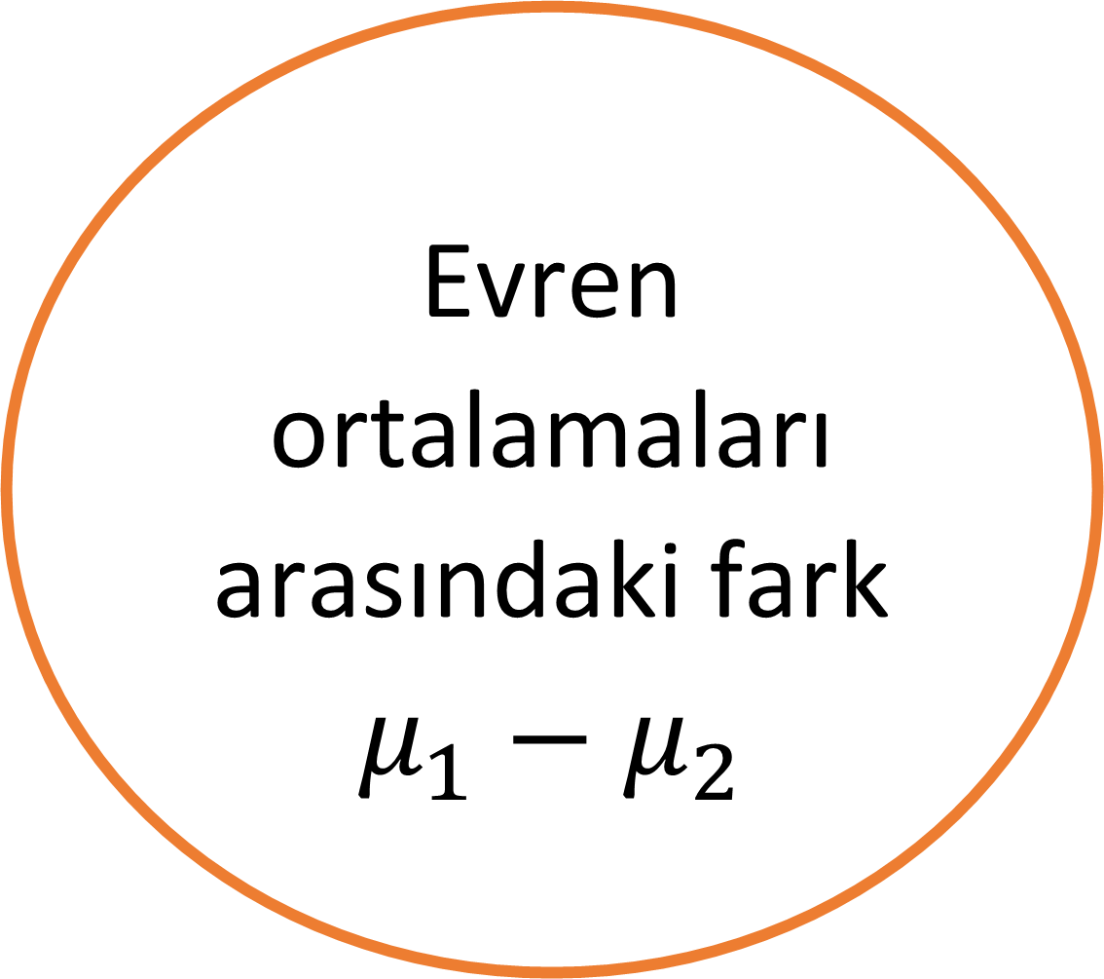
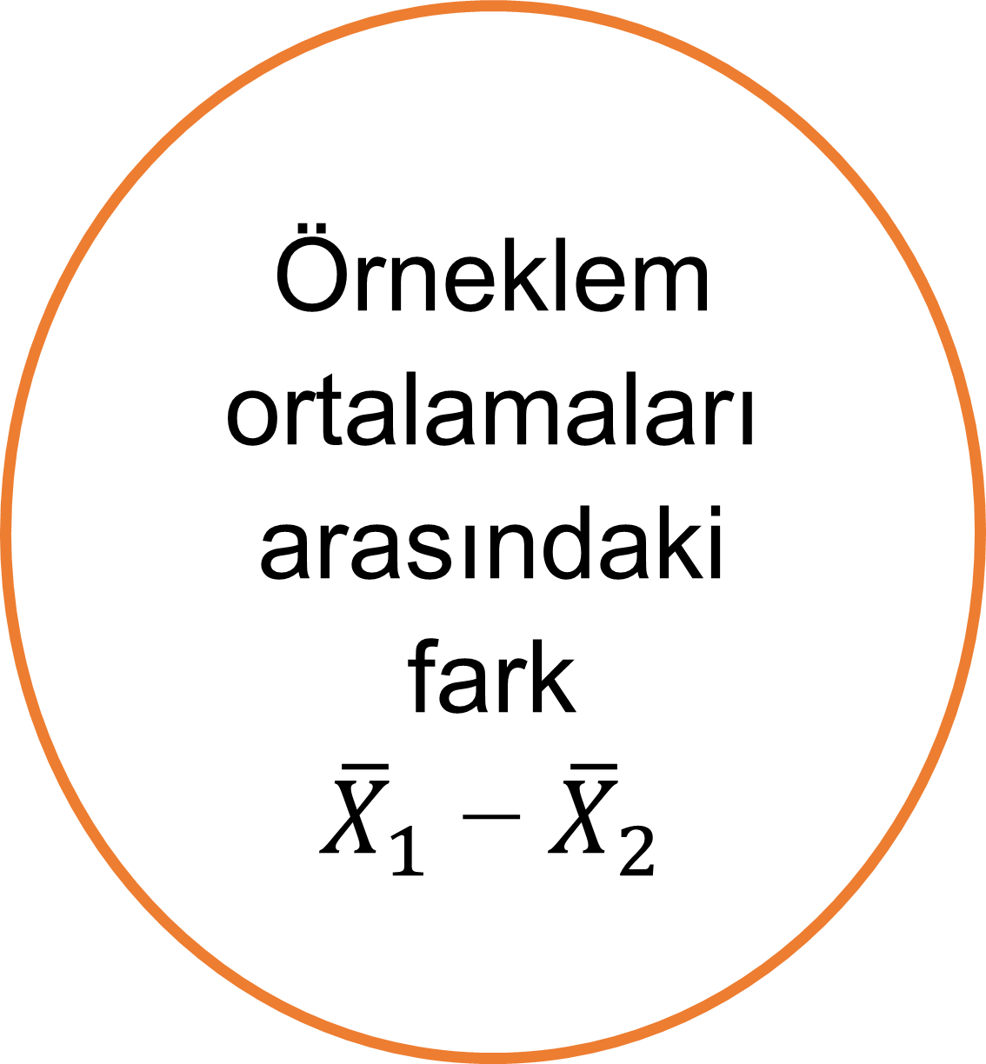
Ortalamalar arası farkın standart hatası
Örneklem ortalamaları arasındaki fark
$${\overline{X}}_{1} \text{−} {\overline{X}}_{2}$$
Evren ortalamaları arasındaki fark
$$μ_{1}−μ_{2}$$
Kestirilen standart hata
(Ortalama mesafe)

Slide 8
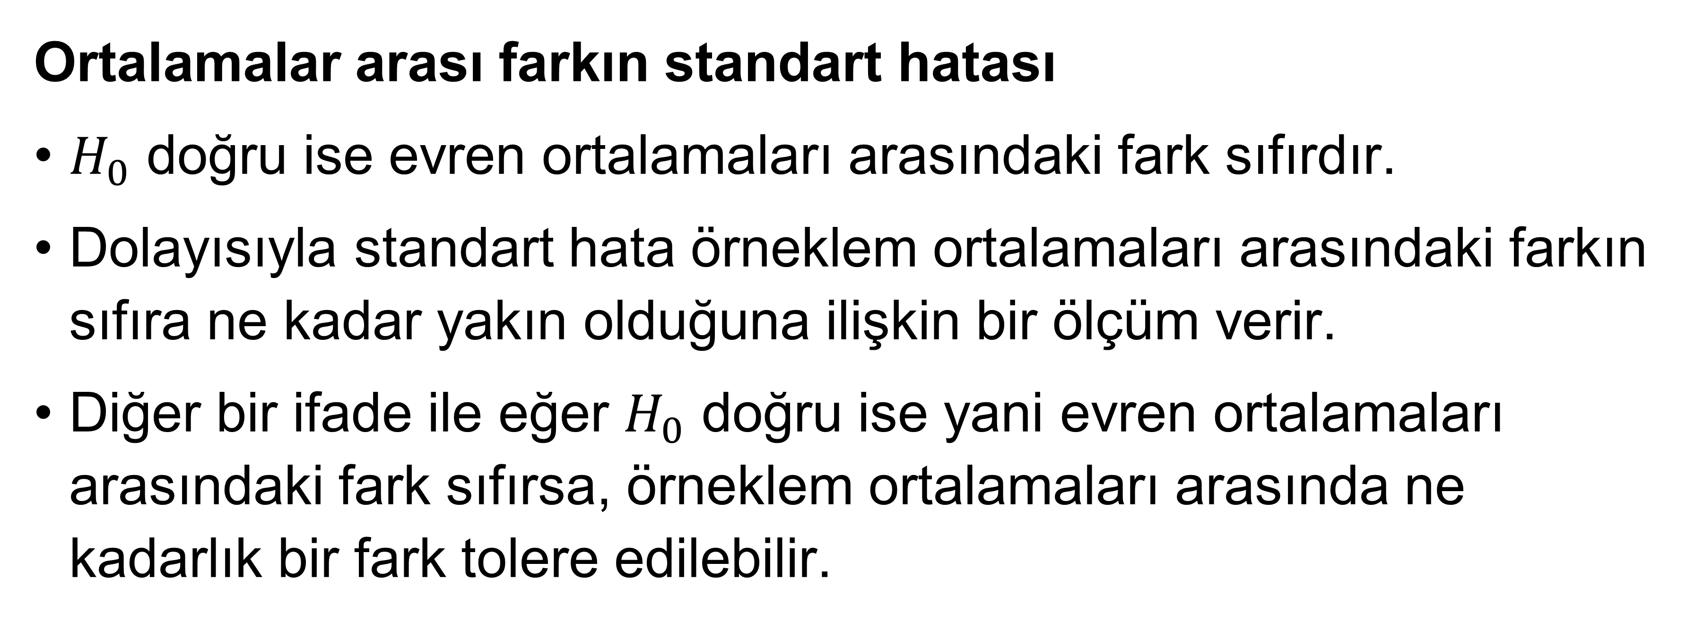
Ortalamalar arası farkın standart hatası
$H_{0}$ doğru ise evren ortalamaları arasındaki fark sıfırdır.
Dolayısıyla standart hata örneklem ortalamaları arasındaki farkın sıfıra ne kadar yakın olduğuna ilişkin bir ölçüm verir.
Diğer bir ifade ile eğer $H_{0}$ doğru ise yani evren ortalamaları arasındaki fark sıfırsa, örneklem ortalamaları arasında ne kadarlık bir fark tolere edilebilir.

Slide 9
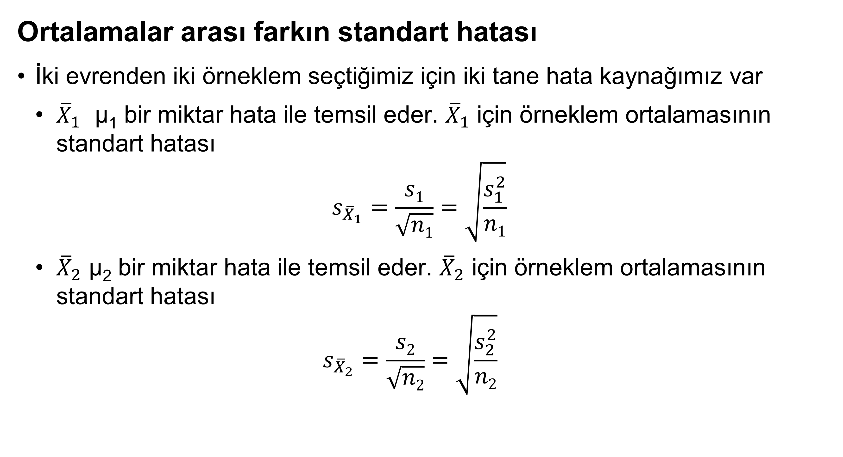
Ortalamalar arası farkın standart hatası
İki evrenden iki örneklem seçtiğimiz için iki tane hata kaynağımız var
${\overline{X}}_{1}$ µ₁ bir miktar hata ile temsil eder. ${\overline{X}}_{1}$ için örneklem ortalamasının standart hatası
$$s_{{\overline{X}}_{1}}=\frac{s1}{\sqrt{n1}}=\sqrt{\frac{s_{1}^{2}}{n1}}$$
${\overline{X}}_{2}$ µ₂ bir miktar hata ile temsil eder. ${\overline{X}}_{2}$ için örneklem ortalamasının standart hatası
$$s_{{\overline{X}}_{2}}=\frac{s2}{\sqrt{n2}}=\sqrt{\frac{s_{2}^{2}}{n2}}$$

Slide 10
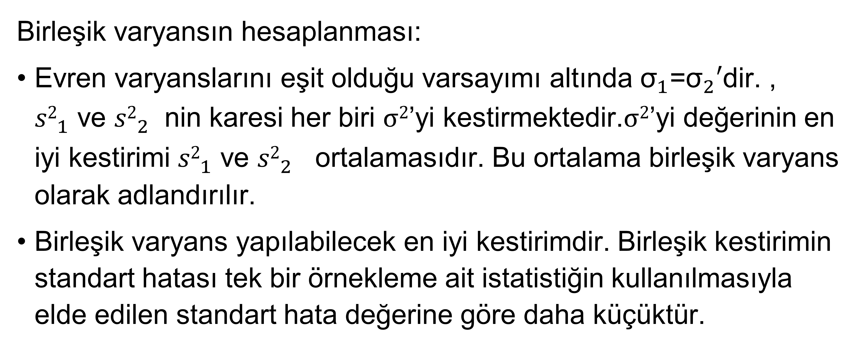
Ortalamalar arası farkın standart hatası
Birleşik varyansın hesaplanması:
Evren varyanslarını eşit olduğu varsayımı altında ${\text{σ}}_{1}$=${\text{σ}}_{2}′$dir. , ${s2}_{1}^{}$ve ${s2}_{2}^{}$ nin karesi her biri $σ2$’yi kestirmektedir.$σ2\text{’}\text{yi}$değerinin en iyi kestirimi ${s2}_{1}^{}$ve ${s2}_{2}^{}$ ortalamasıdır. Bu ortalama birleşik varyans olarak adlandırılır.
Birleşik varyans yapılabilecek en iyi kestirimdir. Birleşik kestirimin standart hatası tek bir örnekleme ait istatistiğin kullanılmasıyla elde edilen standart hata değerine göre daha küçüktür.

Slide 11
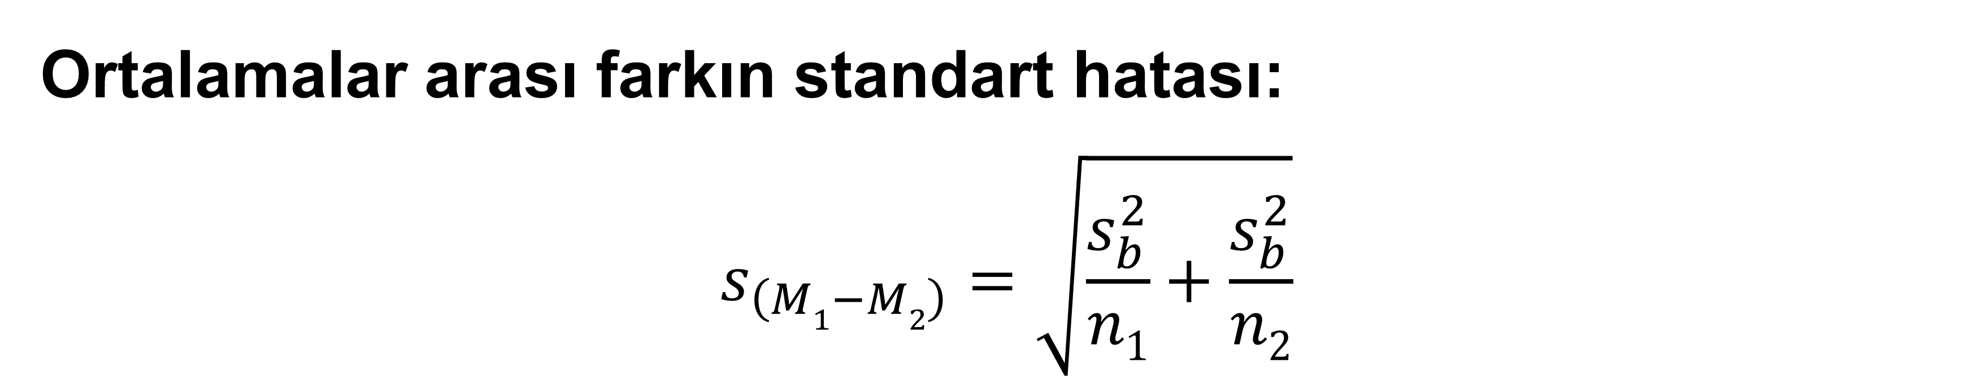

Birleşik varyans:
$$s_{b}^{2}=\frac{{sd}_{1}s_{1}^{2}+{sd}_{2}s_{2}^{2}}{{sd}_{1}+ {sd}_{2}}$$
Ortalamalar arası farkın standart hatası:
$$s_{\left(M1−M2\right)}=\sqrt{\frac{s_{b}^{2}}{n1}+\frac{s_{b}^{2}}{n2}}$$

Slide 12
Örnek: Bir araştırmacı çocukların 5 yaşlarındaki TV izleme alışkanlıklarının onların gelecekteki performanslarını etkilediğini düşünmektedir. Düzenli olarak susam sokağı izleyen çocukların orta okul başarılarının daha yüksek olacağı düşünülmektedir.
Bir araştırmacı bu araştırma sorusunu incelemek amacıyla 20 öğrenci seçmiştir.
Örneklem 1: Çocukken susam sokağı izleyen 10 orta okul öğrencisi
Örneklem 2: Çocukken susam sokağı izlemeyen 10 orta okul öğrencisi
Araştırma sorusu: Çocukken susam sokağı izlemenin öğrencilerin ortaokul başarılarına etkisi var mıdır?

Slide 13
Hipotez Testinin Aşamaları
Evren dağılım özelliklerinin belirlenmesi
Hipotezlerin kurulması
Karar kuralının belirlenmesi
Örneklem istatistiğinin hesaplanması
Karar verme
Sonuçların yorumlanması

Slide 14
Evren dağılım özelliklerinin belirlenmesi
Bağımlı değişken: ortaokul başarı puanları, sürekli ve normal
Bağımsız değişken: susam sokağı izleme durumu
Desen: Bağımsız ölçümler deseni
Birbirinden bağımsız iki öğrenci grubumuz var
Uygun yöntem: Bağımsız gruplarda t testi

Slide 15
2. Hipotezlerin Kurulması
Sıfır hipotezi: H₀: μ₁ - μ₂ =0
(Evren ortalamaları arasında bir farklılık yoktur. Susam sokağı izleyen ve izlemeyen öğrencilerin ortaokul puanları evrende eşittir.)
Alternatif hipotez: H₁: μ₁ - μ₂ ≠0
(Evren ortalamaları arasında anlamlı bir fark vardır. Susam sokağı izleyen öğrencilerin ortaokul ortalamaları ve izlemeyen öğrencilerden farklıdır.)

Slide 16
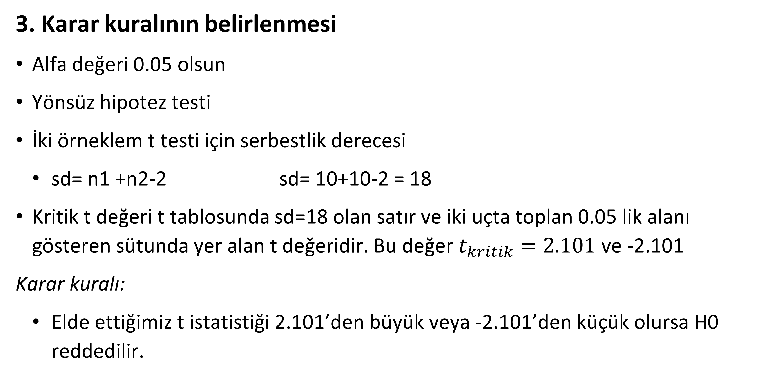
3. Karar kuralının belirlenmesi
Alfa değeri 0.05 olsun
Yönsüz hipotez testi
İki örneklem t testi için serbestlik derecesi
sd= n1 +n2-2 sd= 10+10-2 = 18
Kritik t değeri t tablosunda sd=18 olan satır ve iki uçta toplan 0.05 lik alanı gösteren sütunda yer alan t değeridir. Bu değer $t_{kritik}=2.101$ ve -2.101
Karar kuralı:
Elde ettiğimiz t istatistiği 2.101’den büyük veya -2.101’den küçük olursa H0 reddedilir.

Slide 17
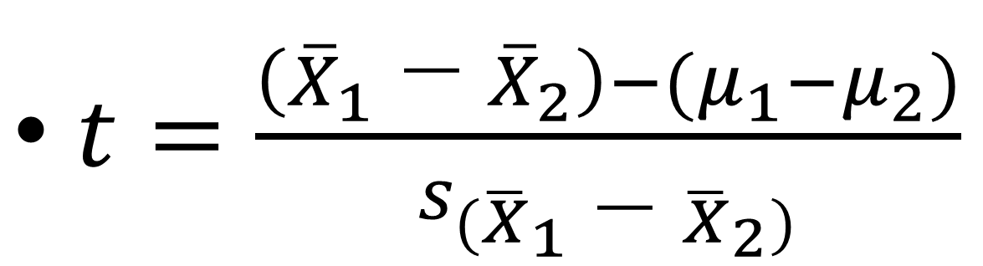
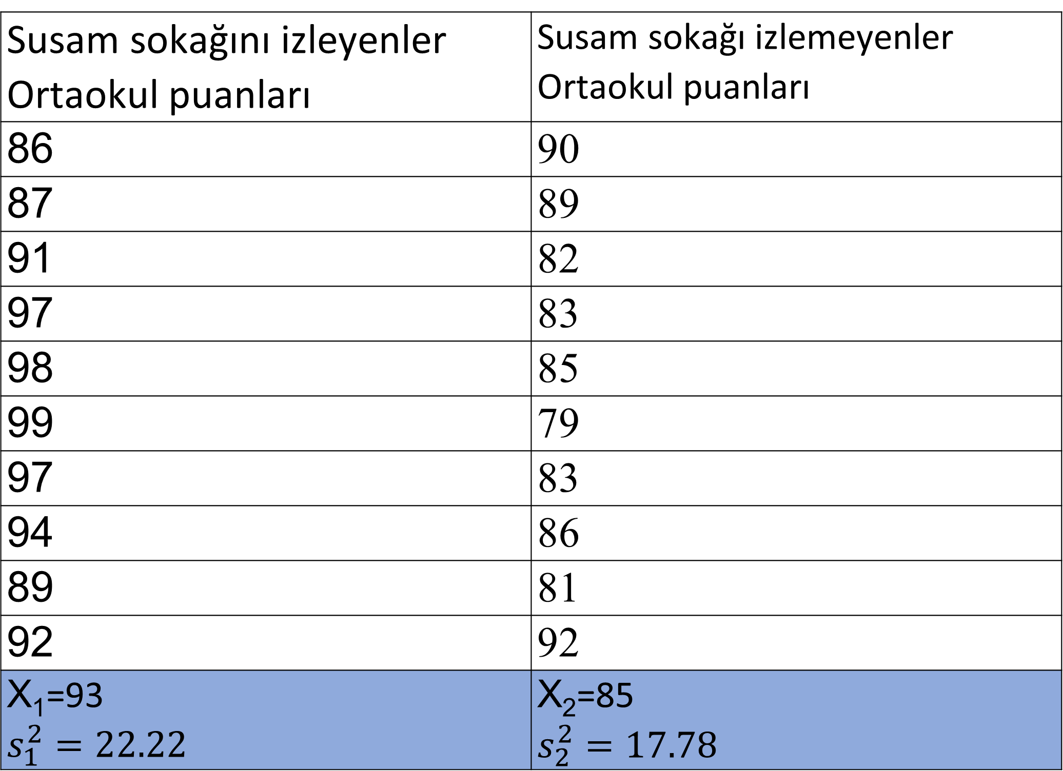
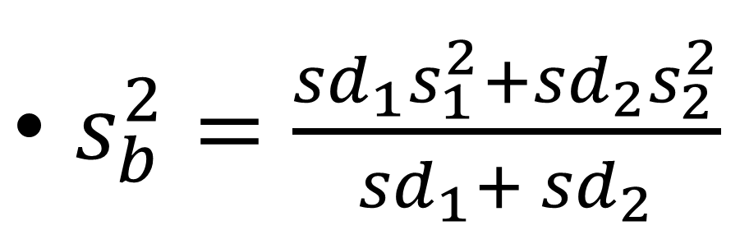
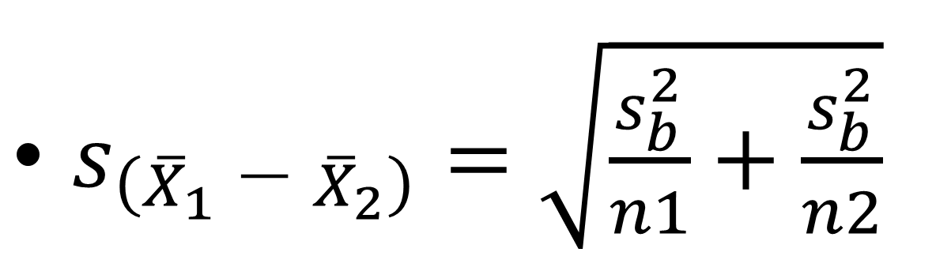
4. Örneklem istatistiğinin hesaplanması
Susam sokağını izleyenler Ortaokul puanları | Susam sokağı izlemeyenler Ortaokul puanları
86 | 90
87 | 89
91 | 82
97 | 83
98 | 85
99 | 79
97 | 83
94 | 86
89 | 81
92 | 92
X₁=93 $$s_{1}^{2}=22.22$$ | X₂=85 $$s_{2}^{2}=17.78$$
$t=\frac{\left({\overline{X}}_{1} \text{−} {\overline{X}}_{2}\right)−(μ_{1}−μ_{2})}{s_{({\overline{X}}_{1} \text{−} {\overline{X}}_{2})}}$
$s_{\left({\overline{X}}_{1} \text{−} {\overline{X}}_{2}\right)}=\sqrt{\frac{s_{b}^{2}}{n1}+\frac{s_{b}^{2}}{n2}}$
$s_{b}^{2}=\frac{{sd}_{1}s_{1}^{2}+{sd}_{2}s_{2}^{2}}{{sd}_{1}+ {sd}_{2}}$

Slide 18
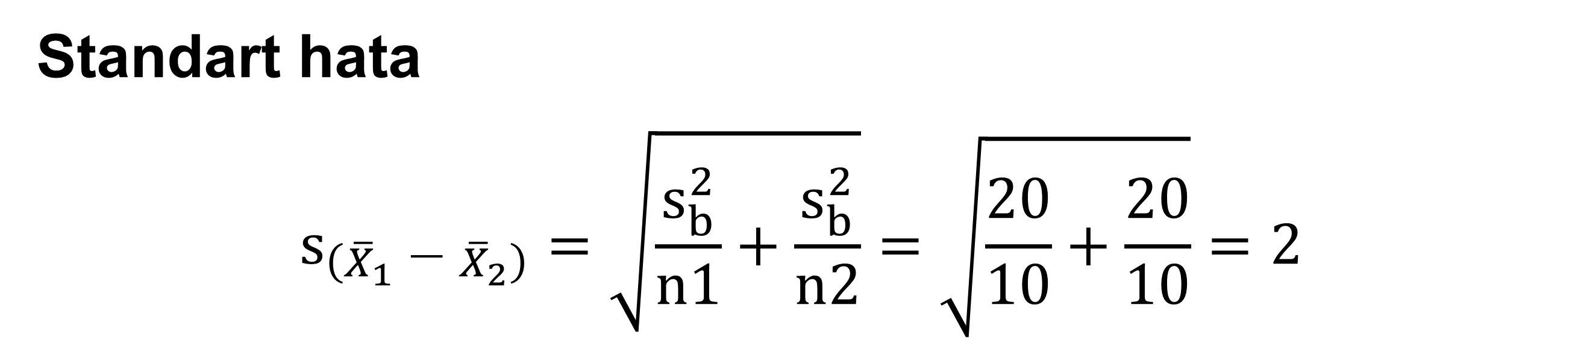
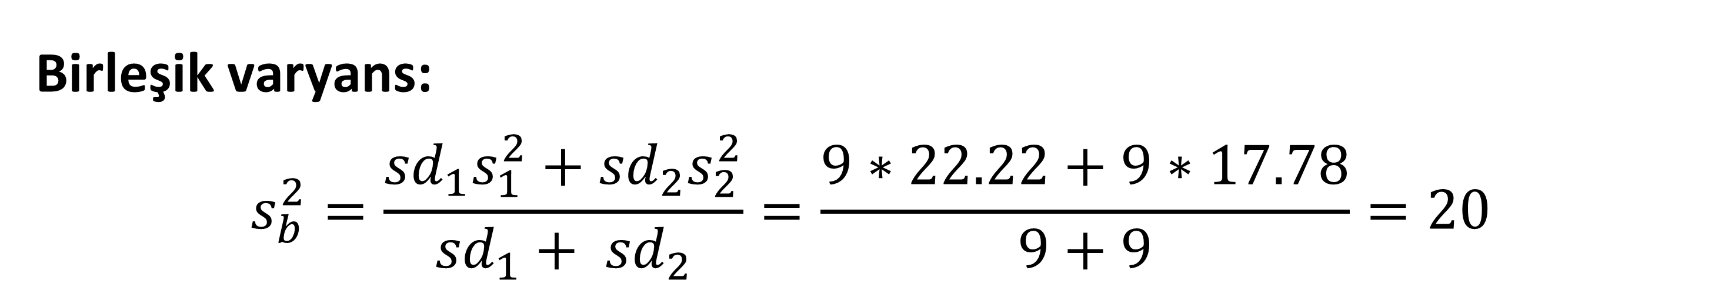
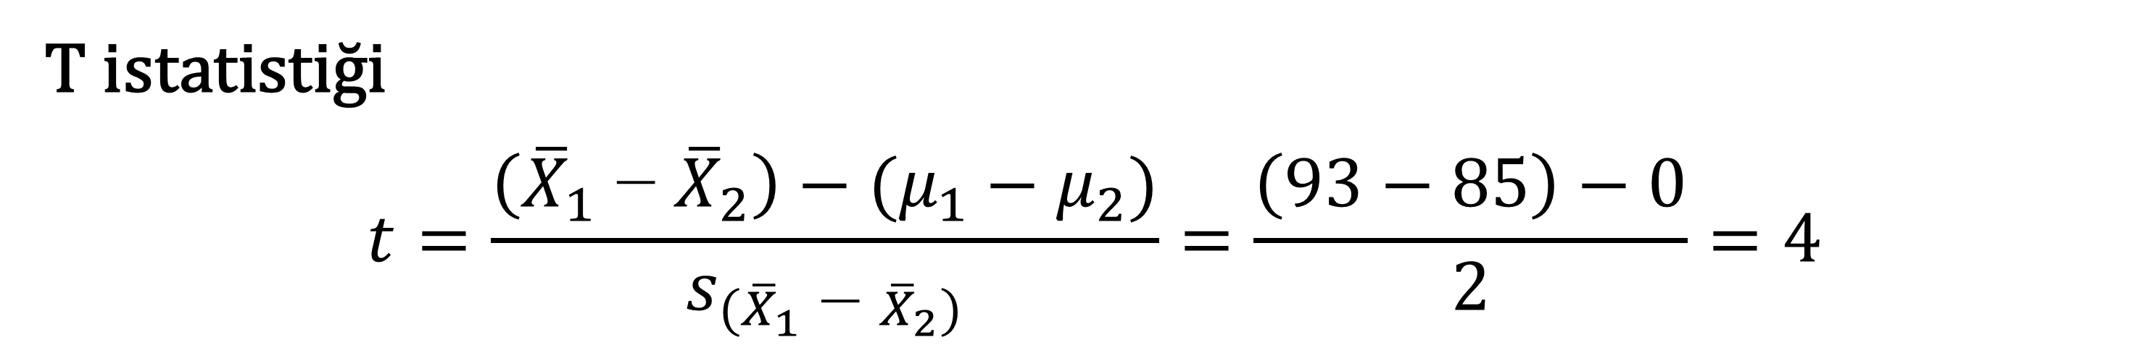
Birleşik varyans:
$$s_{b}^{2}=\frac{{sd}_{1}s_{1}^{2}+{sd}_{2}s_{2}^{2}}{{sd}_{1}+ {sd}_{2}}=\frac{9∗22.22+9∗17.78}{9+9}=20$$
Standart hata
$$s_{\left({\overline{X}}_{1} \text{−} {\overline{X}}_{2}\right)}=\sqrt{\frac{s_{b}^{2}}{n1}+\frac{s_{b}^{2}}{n2}}=\sqrt{\frac{20}{10}+\frac{20}{10}}=2$$
T istatistiği
$$t=\frac{\left({\overline{X}}_{1} \text{−} {\overline{X}}_{2}\right)−(μ_{1}−μ_{2})}{s_{({\overline{X}}_{1} \text{−} {\overline{X}}_{2})}}=\frac{\left(93−85\right)−0}{2}=4$$

Slide 19
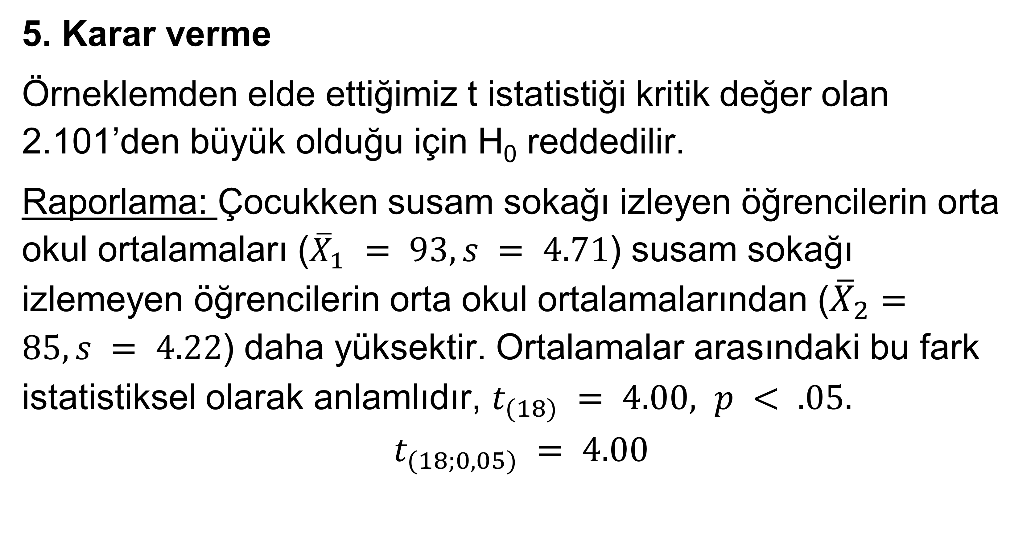
5. Karar verme
Örneklemden elde ettiğimiz t istatistiği kritik değer olan 2.101’den büyük olduğu için H₀ reddedilir.
Raporlama: Çocukken susam sokağı izleyen öğrencilerin orta okul ortalamaları (${\overline{X}}_{1} = 93, s = 4.71$) susam sokağı izlemeyen öğrencilerin orta okul ortalamalarından (${\overline{X}}_{2}$ $=85, s = 4.22$) daha yüksektir. Ortalamalar arasındaki bu fark istatistiksel olarak anlamlıdır, $t_{(18)} = 4.00, p < .05.$
$$t_{(18;0,05)} = 4.00$$

Slide 20
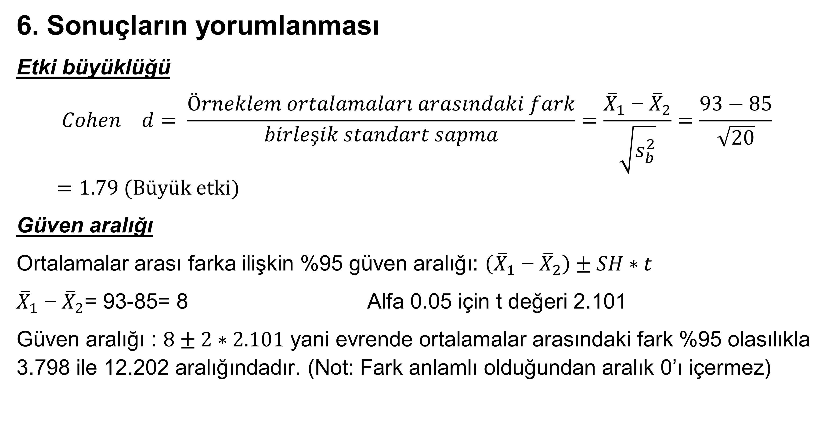
6. Sonuçların yorumlanması
Etki büyüklüğü
$$Cohen^{} d= \frac{Örneklem ortalamaları arasındaki fark}{birleşik standart sapma}=\frac{{\overline{X}}_{1} \text{−} {\overline{X}}_{2}}{\sqrt{s_{b}^{2}}}=\frac{93−85}{\sqrt{20}}=1.79 (Büyük etki)$$
Güven aralığı
Ortalamalar arası farka ilişkin %95 güven aralığı: $\left({\overline{X}}_{1} \text{−} {\overline{X}}_{2}\right)±SH∗t$
${\overline{X}}_{1} \text{−} {\overline{X}}_{2}$= 93-85= 8 Alfa 0.05 için t değeri 2.101
Güven aralığı : $8±2∗2.101$ yani evrende ortalamalar arasındaki fark %95 olasılıkla 3.798 ile 12.202 aralığındadır. (Not: Fark anlamlı olduğundan aralık 0’ı içermez)

Slide 21
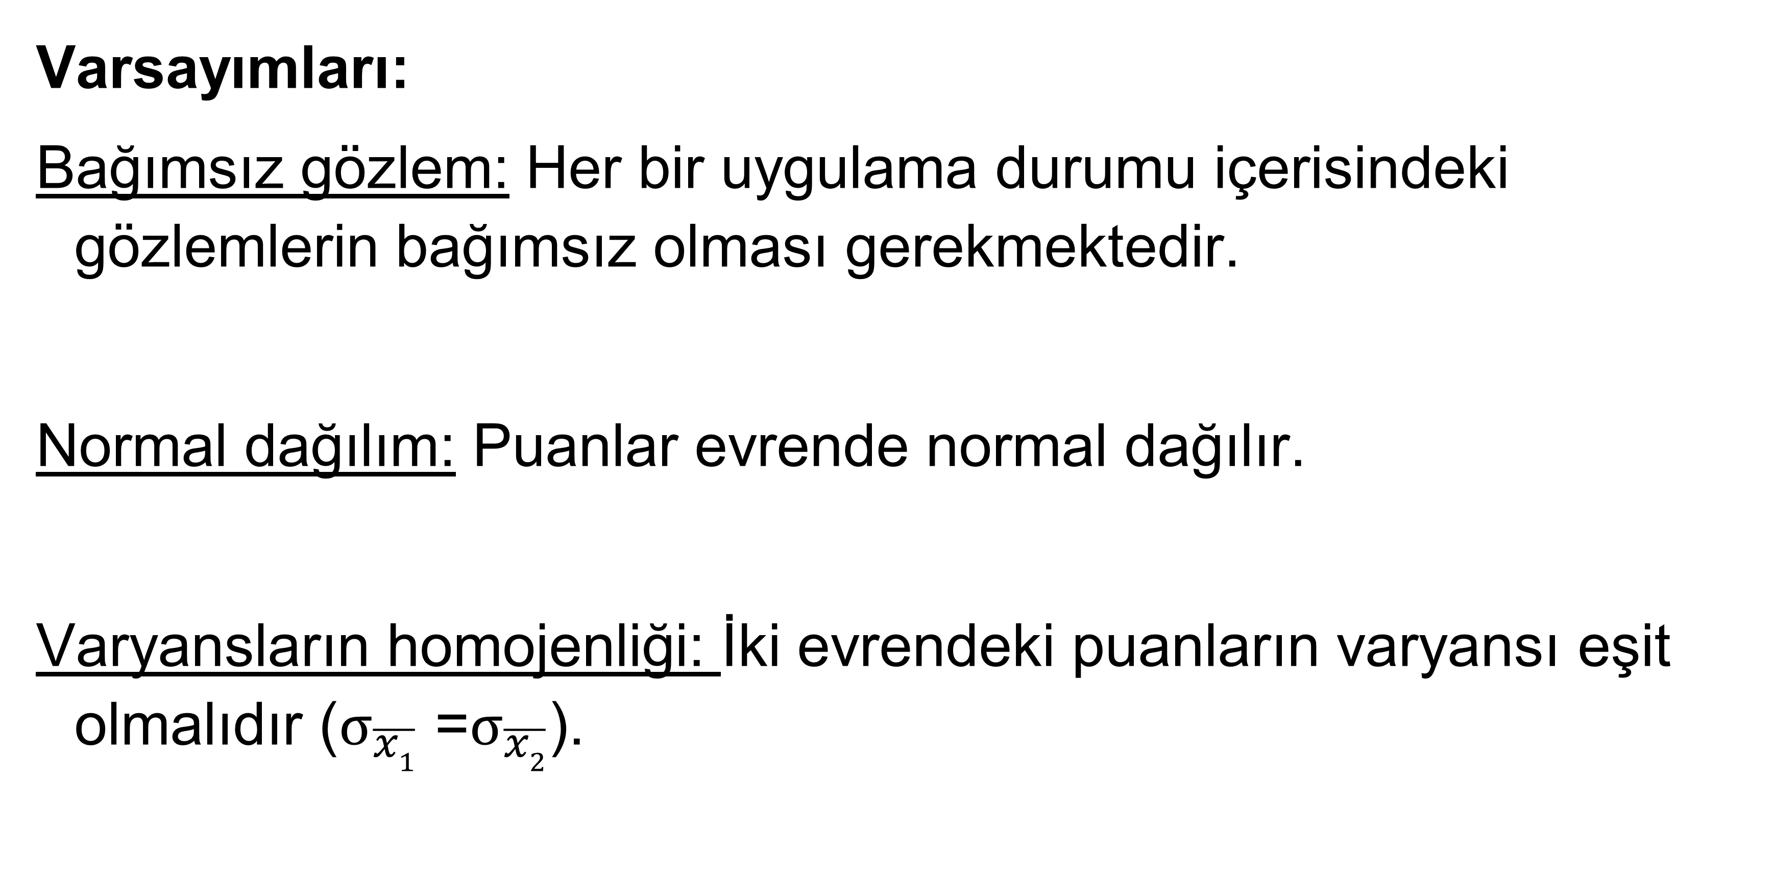
Varsayımları:
Bağımsız gözlem: Her bir uygulama durumu içerisindeki gözlemlerin bağımsız olması gerekmektedir.
Normal dağılım: Puanlar evrende normal dağılır.
Varyansların homojenliği: İki evrendeki puanların varyansı eşit olmalıdır ($σ_{\overline{x1}}$ =$σ_{\overline{x2}}$).

Slide 22
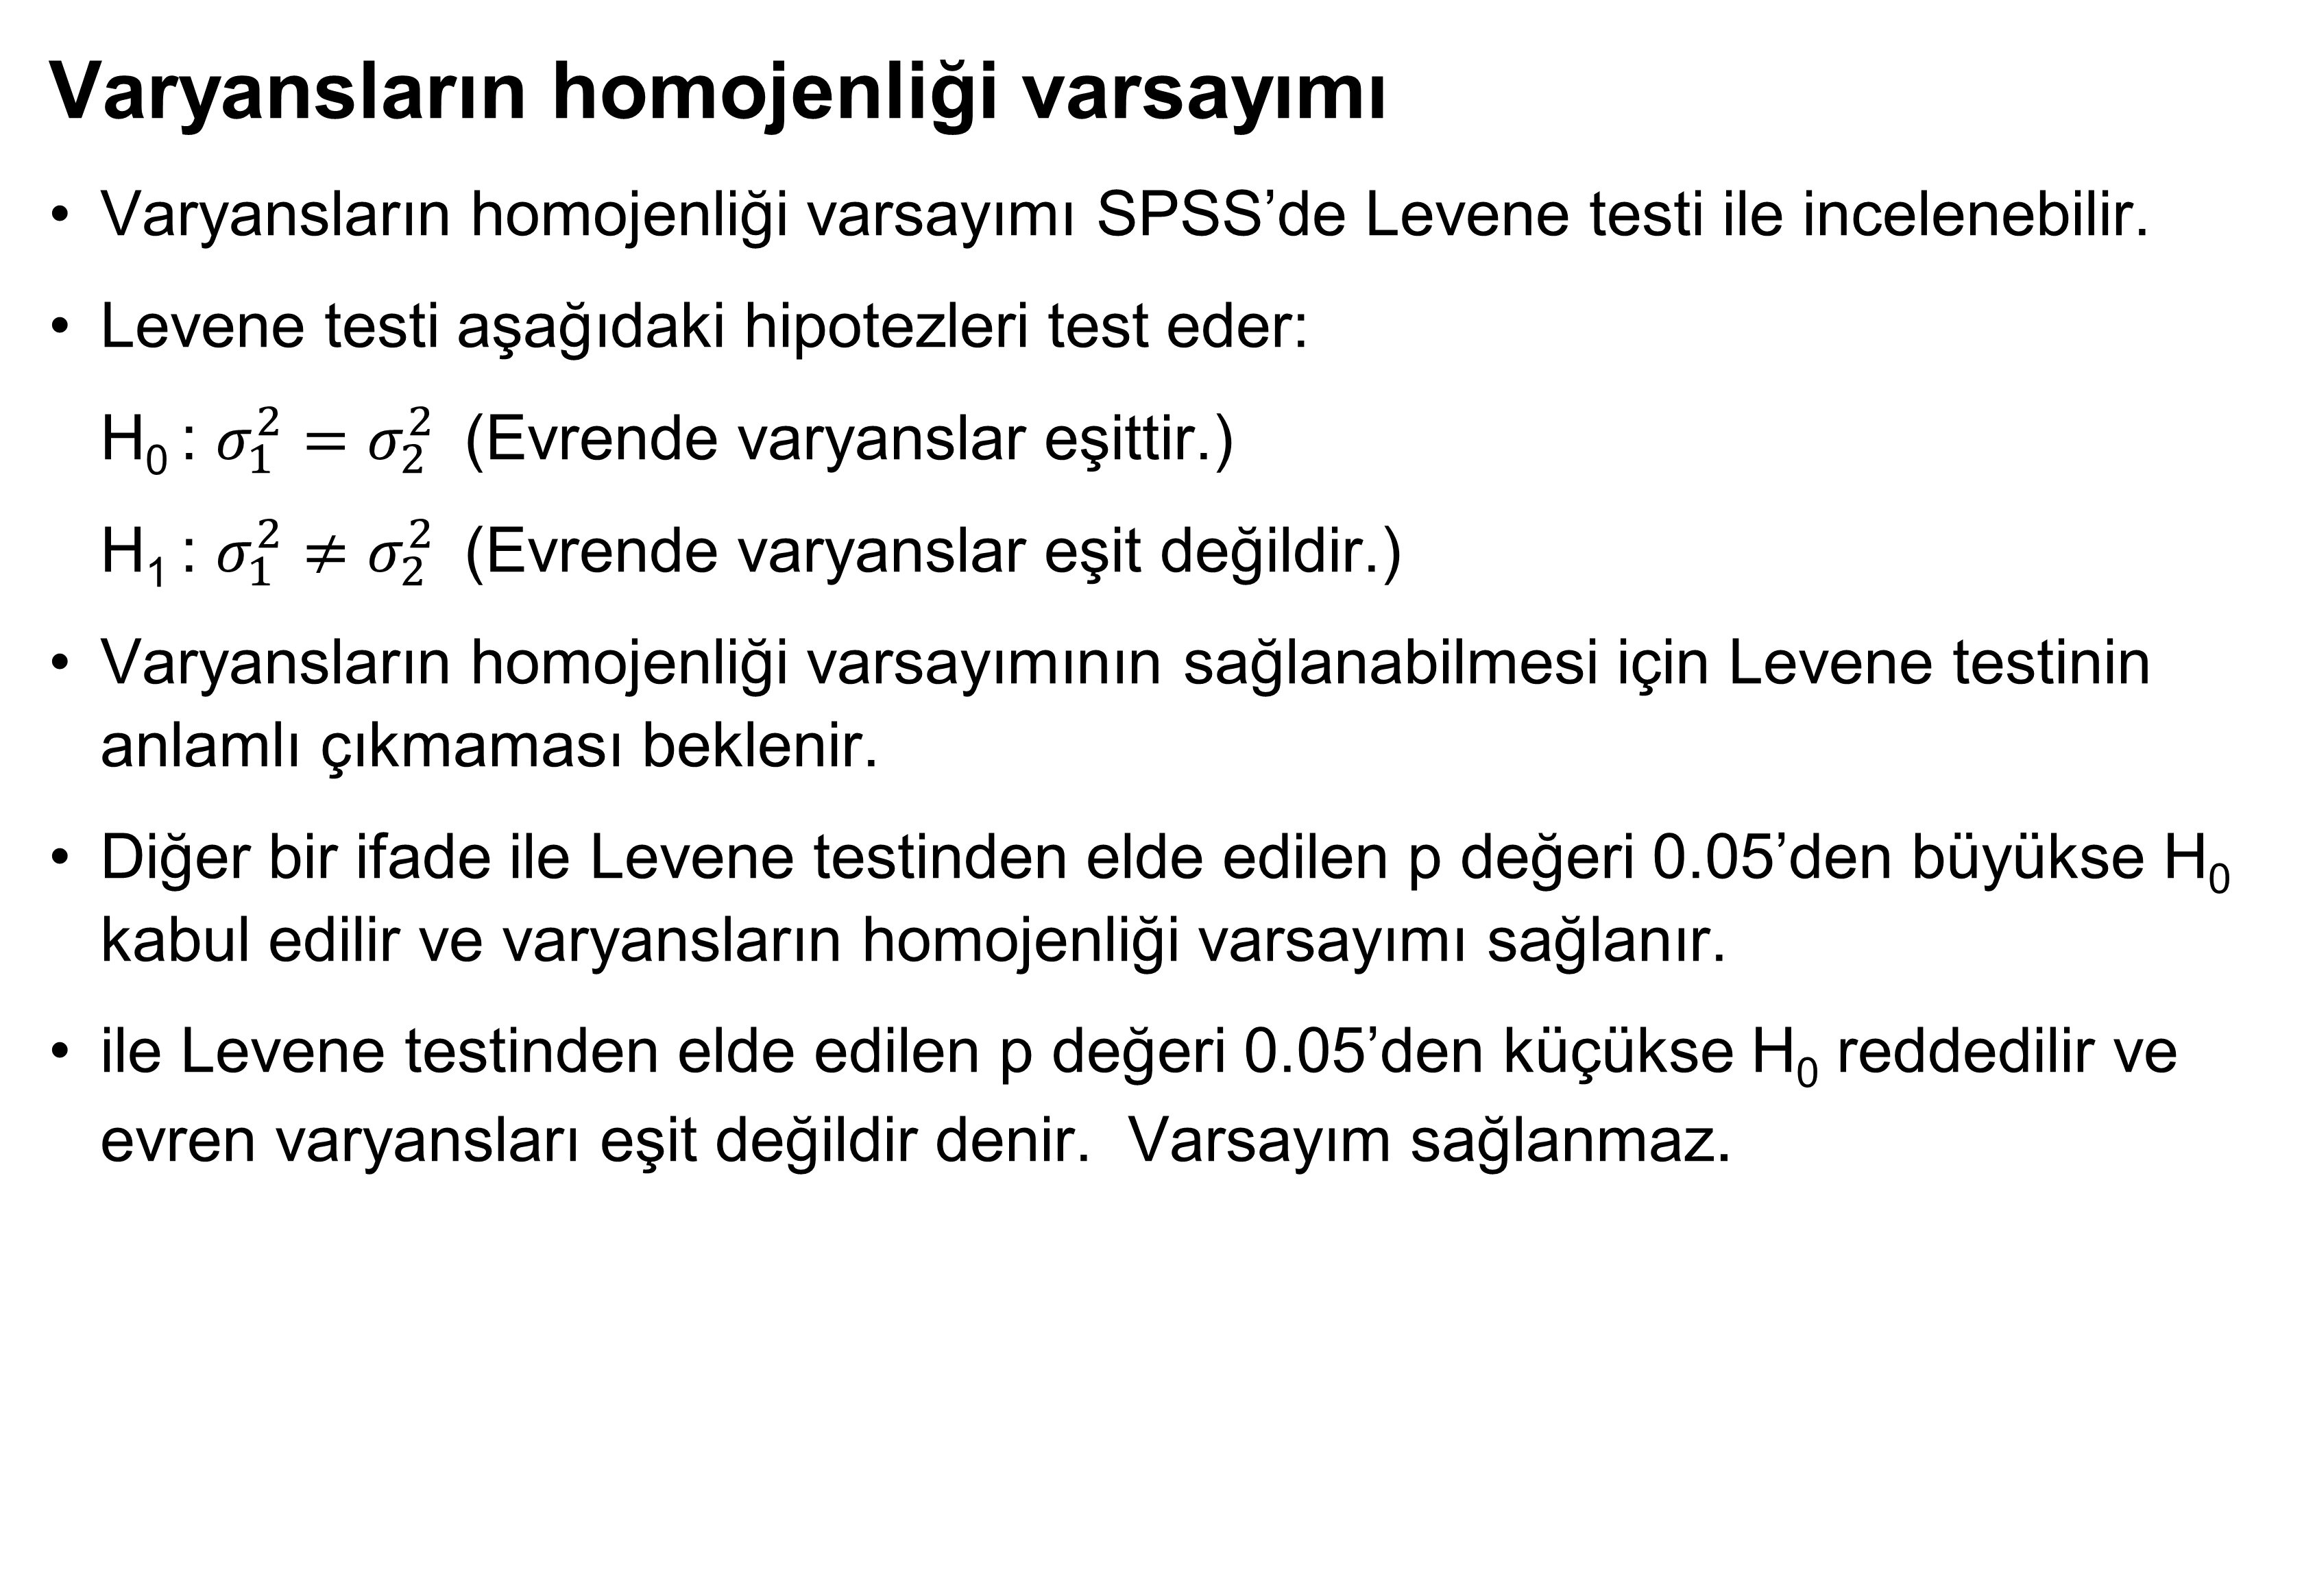
Varyansların homojenliği varsayımı
Varyansların homojenliği varsayımı SPSS’de Levene testi ile incelenebilir.
Levene testi aşağıdaki hipotezleri test eder:
H₀ : $σ_{1}^{2}=σ_{2}^{2}$(Evrende varyanslar eşittir.)
H₁ : $σ_{1}^{2}≠σ_{2}^{2}$(Evrende varyanslar eşit değildir.)
Varyansların homojenliği varsayımının sağlanabilmesi için Levene testinin anlamlı çıkmaması beklenir.
Diğer bir ifade ile Levene testinden elde edilen p değeri 0.05’den büyükse H₀ kabul edilir ve varyansların homojenliği varsayımı sağlanır.
ile Levene testinden elde edilen p değeri 0.05’den küçükse H₀ reddedilir ve evren varyansları eşit değildir denir. Varsayım sağlanmaz.

Slide 23
Eğer her iki gruptaki katılımcı sayısı eşitse, t testi varyansların homojenliği varsayımının ihlaline karşı dayanıklıdır.
Her iki gruptaki katılımcı sayısı farklı ise t testti varyansların homojenliği varsayımına karşı daha hassastır. Bu durumda alternatif bir test kullanılmalıdır. SPSS bize bu testi de sunar.

Slide 24
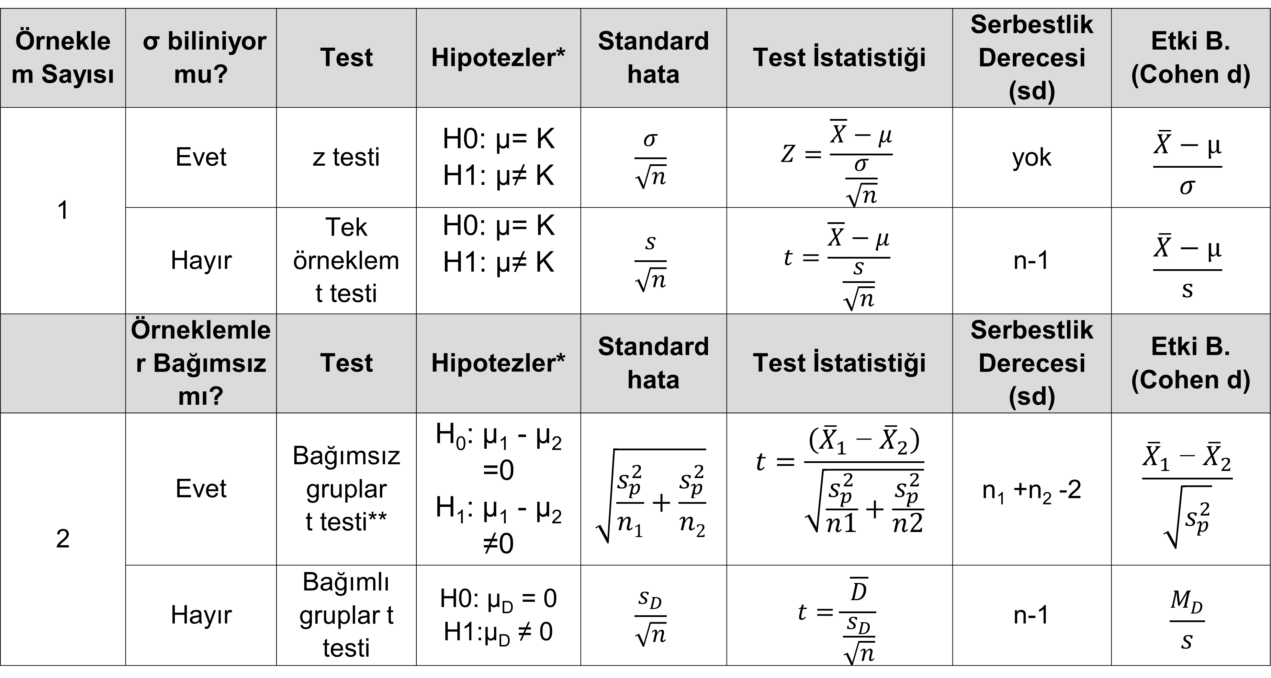
Örneklem Sayısı | σ biliniyor mu? | Test | Hipotezler* | Standard hata | Test İstatistiği | Serbestlik Derecesi (sd) | Etki B. (Cohen d)
1 | Evet | z testi | H0: μ= K H1: μ≠ K | $$\frac{σ}{\sqrt{n}}$$ | $$Z=\frac{\overline{X}−μ}{\frac{σ}{\sqrt{n}}}$$ | yok | $$\frac{\overline{X}−μ}{σ}$$
 | Hayır | Tek örneklem t testi | H0: μ= K H1: μ≠ K | $$\frac{s}{\sqrt{n}}$$ | $$t=\frac{\overline{X}−μ}{\frac{s}{\sqrt{n}}}$$ | n-1 | $$\frac{\overline{X}−μ}{s}$$
 | Örneklemler Bağımsız mı? | Test | Hipotezler* | Standard hata | Test İstatistiği | Serbestlik Derecesi (sd) | Etki B. (Cohen d)
2 | Evet | Bağımsız gruplar t testi** | H₀: μ₁ - μ₂ =0 H₁: μ₁ - μ₂ ≠0 | $$\sqrt{\frac{s_{p}^{2}}{n1}+\frac{s_{p}^{2}}{n2}}$$ | $$t=\frac{\left({\overline{X}}_{1} \text{−} {\overline{X}}_{2}\right)}{\sqrt{\frac{s_{p}^{2}}{n1}+\frac{s_{p}^{2}}{n2}}}$$ | n₁ +n₂ -2 | $$\frac{{\overline{X}}_{1} \text{−} {\overline{X}}_{2}}{\sqrt{s_{p}^{2}}}$$
 | Hayır | Bağımlı gruplar t testi | H0: μ_{D} = 0 H1:μ_{D} ≠ 0 | $$\frac{s_{D}}{\sqrt{n}}$$ | $$t=\frac{\overline{D}}{\frac{s_{D}}{\sqrt{n}}}$$ | n-1 | $$\frac{M_{D}}{s}$$
*Bu hipotezler yönsüz testler içindir.Yönlü testlerde hipotezler de yön belirtmelidir. ( > veya <).
** Burada varyansların homojenliği varsayımının sağlandığı durum verilmiştir. S_{p}² bileşik varyanstır

